Slide 1
ПОЛУЧЕНИЕ ФАРМАЦЕВТИЧЕСКОГО ОБРАЗОВАНИЯ И ПОДТВЕРЖДЕНИЕ ДИПЛОМОВ В РАЗЛИЧНЫХ СТРАНАХ МИРА
Подготовила:
Студентка 15 группы 5 курса
фармацевтического факультета
Кобылкевич Анна Вячеславовна

Slide 2
Актуальность темы
Фармацевтическое образование престижно и актуально во всем мире, однако для поступления на фармацевтический факультет за рубежом белорусским абитуриентам надо учитывать ряд особенностей.
Также выпускникам Витебского государственного медицинского университета приходится по семейным обстоятельствам уезжать за границу и там подтверждать имеющееся фармацевтическое образование.

Slide 3
Целью дипломной работы явилось изучение особенностей получения фармацевтического образования и подтверждения диплома в Израиле, Германии и Польше. Задачи: -изучить особенности получения фармацевтического образования в Израиле, Германии, Польше и Беларуси; -провести анализ литературы, связанной с получением фармацевтического образования в Израиле, Германии, Польше и Беларуси; - провести анализ литературы, связанной с подтверждением белорусского фармацевтического образования в Израиле, Германии, Польше.

Slide 4
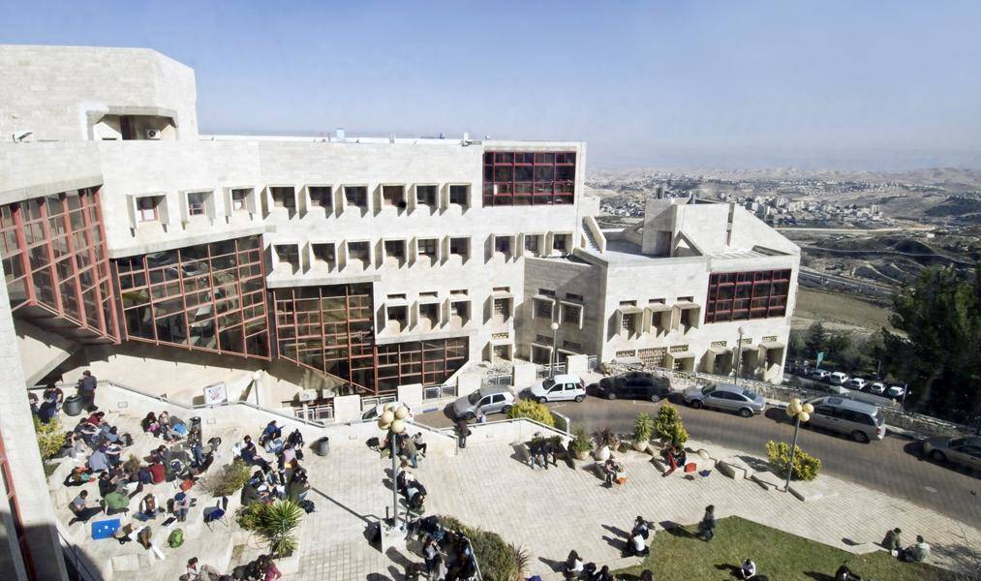
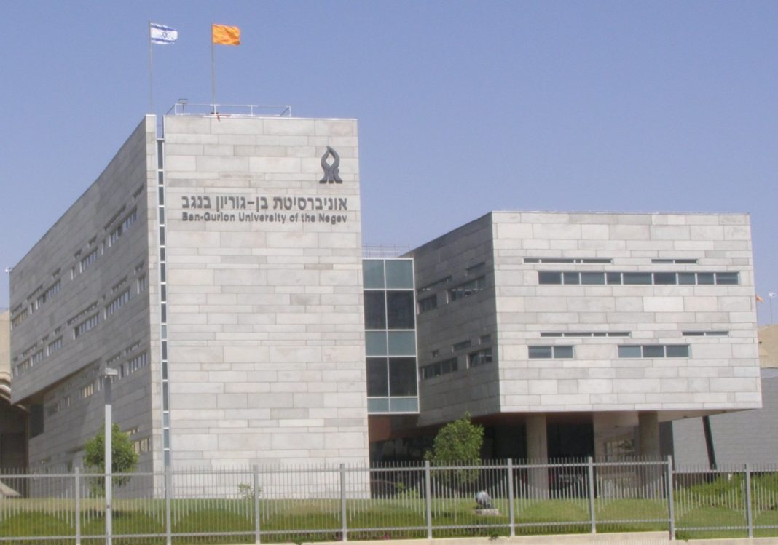
Израиль
Получить фармацевтическое образование в Израиле можно в двух местах, а именно в Еврейском университете в Иерусалиме и в университете Бен-Гуриона Южного Округа Израиля.

Slide 5
Поступление в Еврейский университет:
1.
Изучение курса «Мехина»
2.
Языковая компетенция: -Иврит – уровень «хэй» -Английский – уровень «Продвинутый 2»
3.
Психометрический экзамен
4.
Сбор пакета документов

Slide 6
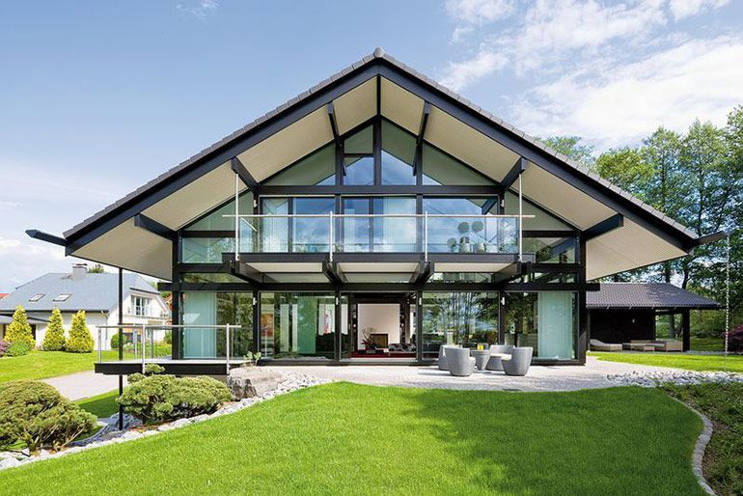
Продолжительность обучения составляет 5 лет
12500 долларов для иностранных студентов
9400 долларов для местных студентов
Общежитие обойдётся в 5000 долларов в год; арендное жильё обойдётся в 9600 долларов в год

Slide 7
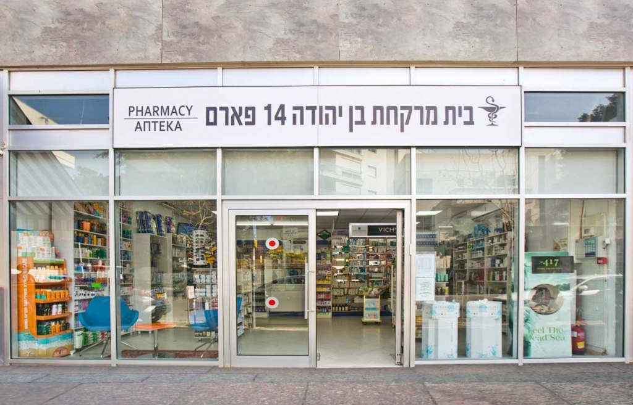
Подтверждение диплома провизора в Израиле:
Формирование пакета документов
Сдача экзамена по фармацевтическому праву
Получение временной лицензии (120$)
Получение постоянной лицензии (125$)

Slide 8
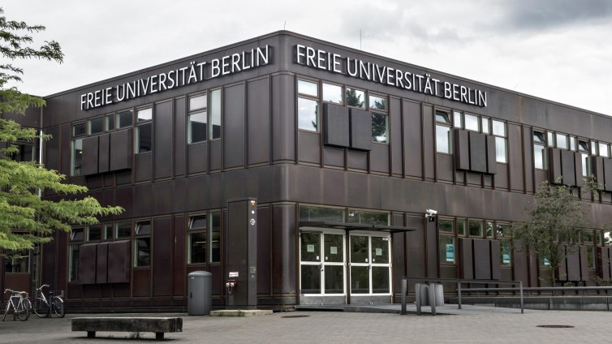
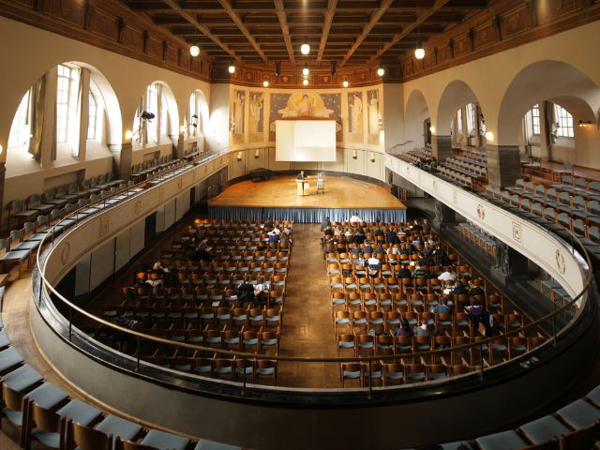
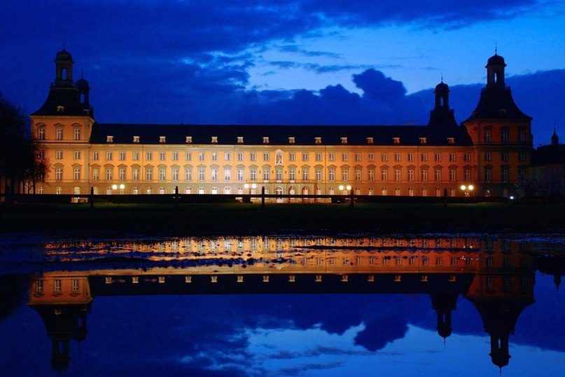
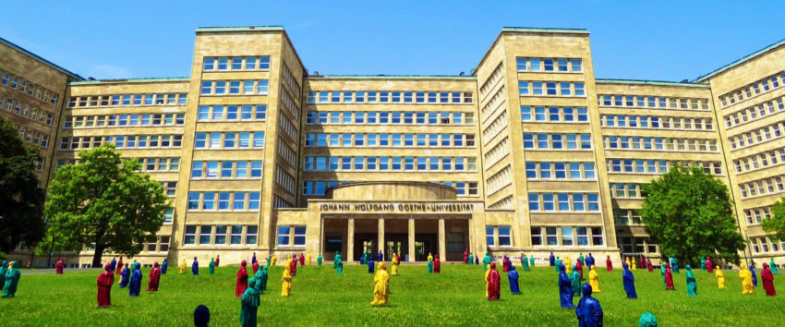
Германия

Slide 9
Обучение в Штудиенколлег
Или год обучения в отечественном вузе по аналогичной специальности
Языковой экзамен DSH
Результат экзамена
85-100%
Формирование пакета документов

Slide 10
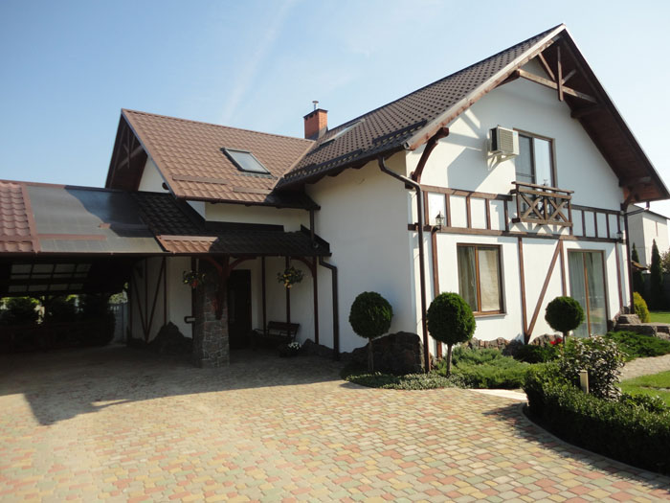
Продолжительность обучения составляет 8 семестров
660 долларов в год для всех студентов
Имеется бесплатное общежитие; арендное жильё обойдётся в 4400 долларов в год

Slide 11
Процесс подтверждения диплома провизора в Германии:
1.
Подача пакета документов в уполномоченный орган
2.
Сдача языкового экзамена (408$)
3.
Получение временной лицензии (237$)
4.
Экзамен по «фармацевтической практике» и «праву» (272 $)
5.
Получение постоянной лицензии

Slide 12
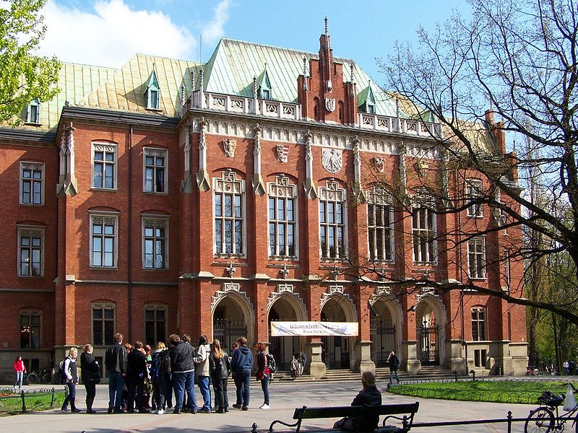
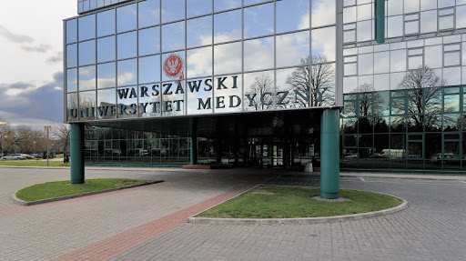
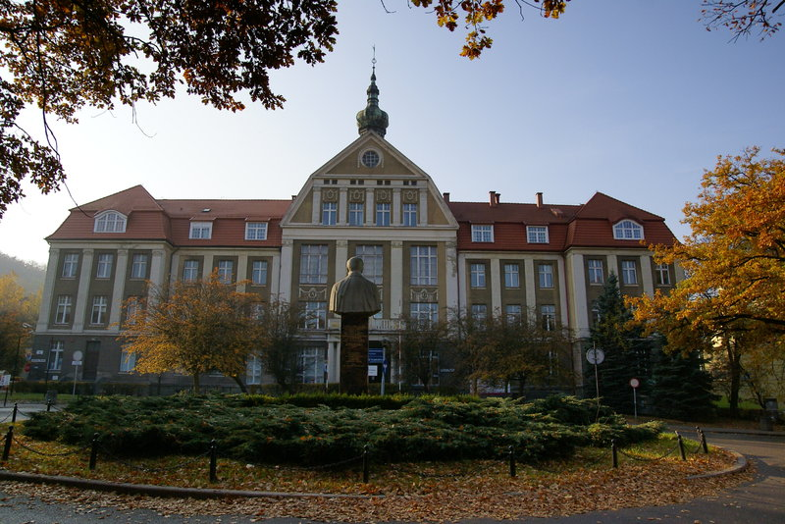
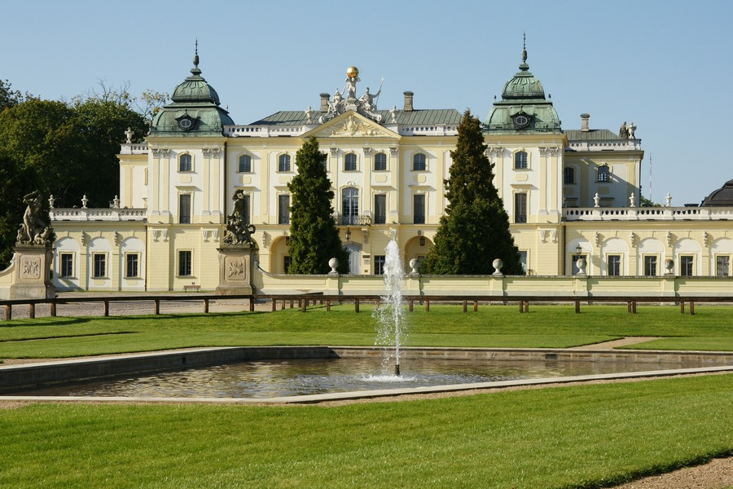
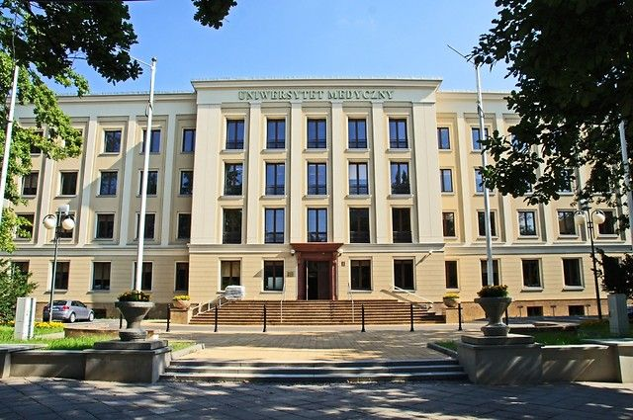
Польша

Slide 13
Процедура поступления в Гданьский медицинский университет:
Создание личного аккаунта с подачей пакета документов
Сдача экзаменов по химии и биологии (устная и письменная часть)
Если кандидат поступил, то подаётся ещё один пакет документов

Slide 14
Продолжительность обучения составляет 5,5 лет
8300 долларов для иностранных студентов
2400 долларов для местных студентов
Стоимость общежития от 852 до 2700 долларов в год;
стоимость арендного жилья составляет 1900 долларов в год

Slide 15
Процесс подтверждения диплома провизора в Польше:
1.
Сдача языкового экзамена по польскому языку
2.
Формирование пакета документов

Slide 16
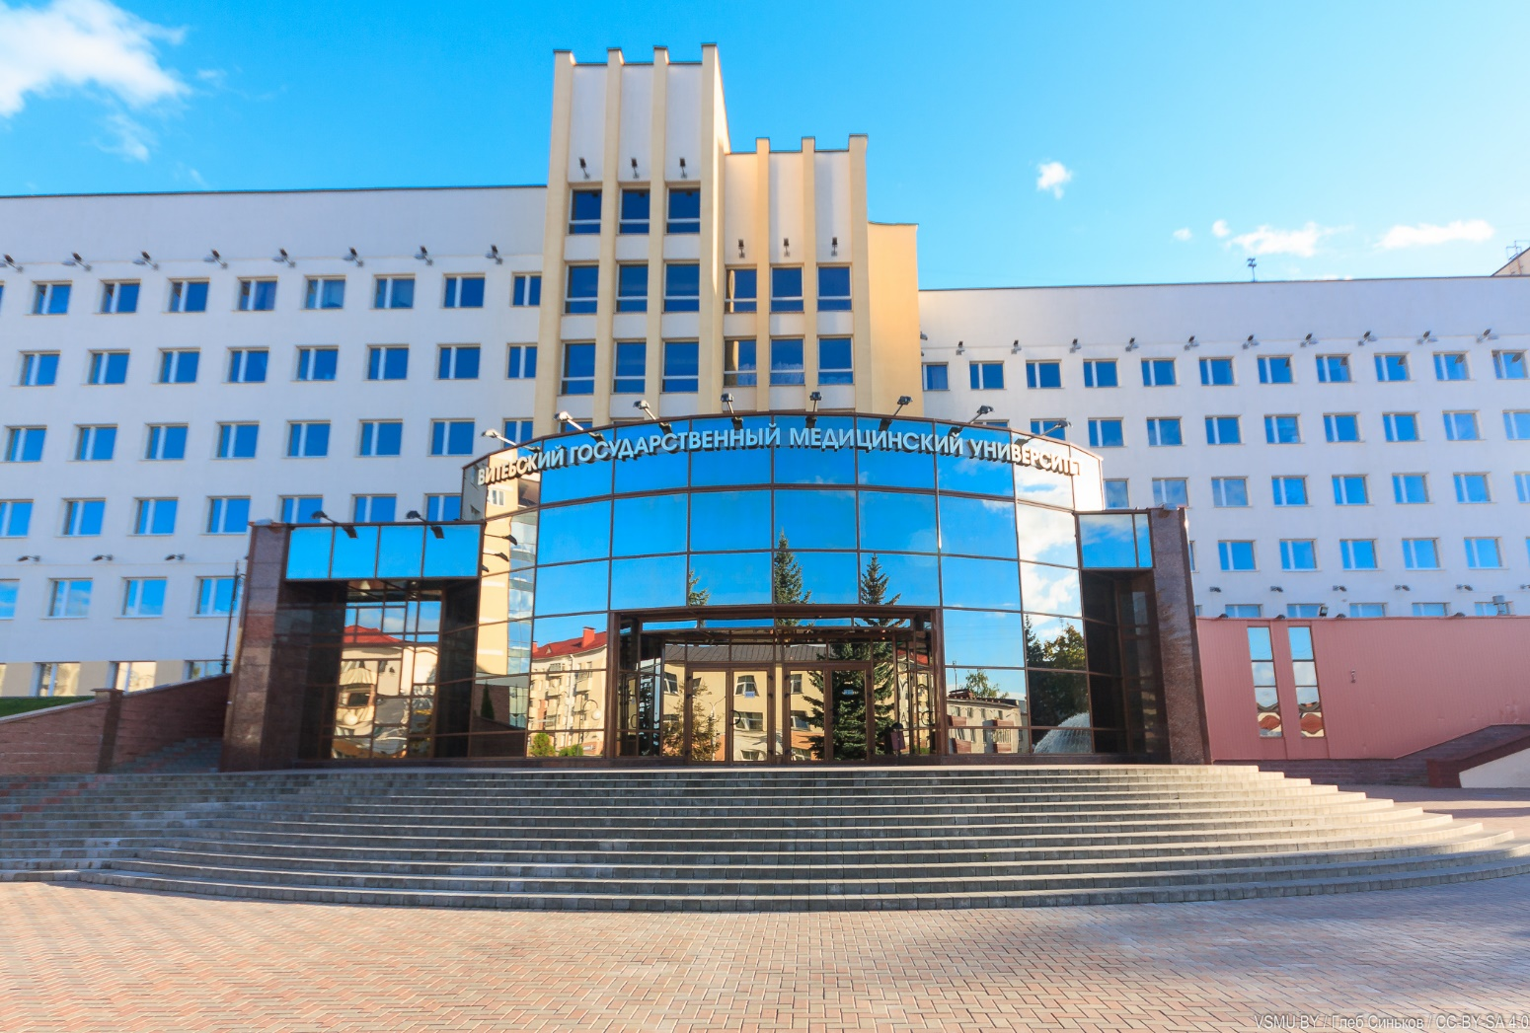
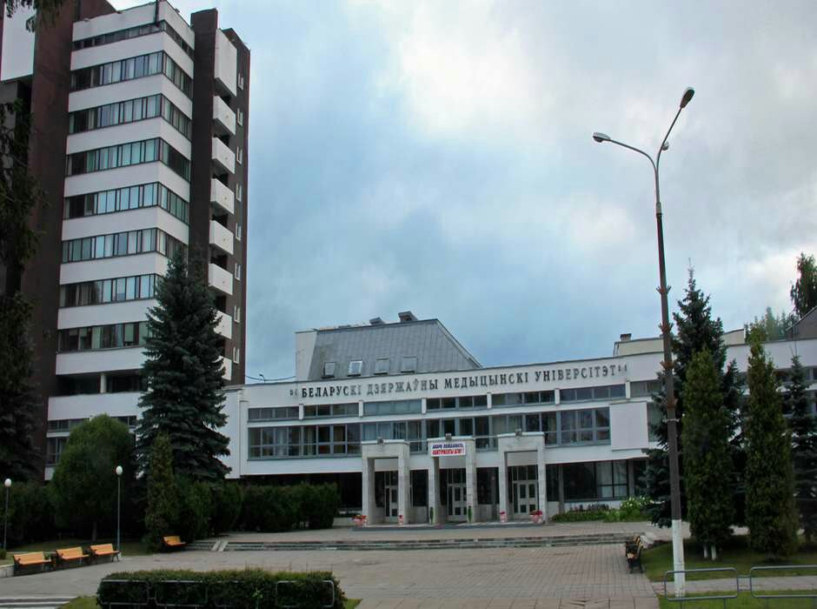
Беларусь
Получить фармацевтическое образование в нашей стране можно в Витебском государственном медицинском университете и в Белорусском государственном медицинском университете

Slide 17
Продолжительность обучения составляет 5 лет
Для отечественных студентов учёба бесплатна или же на платной основе (1235 долларов в год), для иностранных студентов стоимость 3750 долларов в год
Для отечественных студентов стоимость общежития 120 долларов в год, для иностранных – 600 долларов в год

Slide 18
Выводы:
Израиль: 1) Чтобы поступить в Еврейский университет в Иерусалиме необходимо: пройти курс «Мехина», знать английский на уровне «Продвинутый 2», иврит на уровне «хэй», сдать психометрический экзамен, собрать пакет документов. Обучение длиться 5 лет. Стоимость обучения для зарубежных студентов составляет 12500 долларов в год, для местных студентов – 9400 долларов в год. Стоимость общежития 5000 долларов в год, арендное жильё – 9600 долларов в год.
2) Подтверждение диплома провизора в Израиле начинается с подачи пакета документов. Далее необходимо сдать государственный экзамен. После успешной сдачи экзамена, кандидат получает временную лицензию и год работает под присмотром действующего израильского фармацевта. После успешного года работы под наблюдением, кандидат получает постоянную лицензию.
Германия: 1) Чтобы поступить в Боннский университет необходимо: пройти обучение в Штудиенколлег для сглаживания академической разницы, сдать экзамен DSH на 85-100%, собрать пакет документов.
Обучение длится 8 семестров. Стоимость обучения для всех студентов 660 долларов в год. Общежитие в данном университете предоставляется бесплатно, арендное жильё обойдётся в 4400 долларов.
2) Подтверждение диплома провизора в Германии начинается с подачи пакета документов в уполномоченный орган. Затем необходимо подтвердить знание немецкого языка на уровне В2. После подтверждения языковой компетенции можно получить временную лицензию. Затем нужно поработать под присмотром фармацевта. После чего можно сдать государственный экзамен на получение постоянной лицензии. После успешной сдачи экзамена выдаётся постоянная лицензия.

Slide 19
Польша: 1) Чтобы поступить в Гданьский медицинский университет необходимо: знать английский язык на уровне В2, сдать вступительные экзамены по химии и биологии, которые состоят из устной и письменной части, собрать пакет документов. Продолжительность обучения в Гданьском университете – 5,5 года. Стоимость обучения для местных студентов составляет 2400 долларов в год, для иностранных студентов 8300 долларов в год. Стоимость общежития и арендного жилья практически одинакова: общежитие от 71 до 214 долларов, а арендное жильё в среднем обойдётся в 159 долларов.
2) Для подтверждения диплома провизора в Польше необходимо знать польский язык и сдать по данному языку экзамен. Далее кандидату необходимо собрать пакет документов и подать их в Совет факультета, специализированного под эту процедуру вуза.

Slide 20
Спасибо за внимание

